Slide 1

Санкт-Петербургское государственной бюджетное профессиональное
образовательное учреждение «Охтинский колледж»
(СПб ГБ ПОУ «Охтинский колледж»)
Выпускная квалификационная работа
На тему: «Разработка серверной части веб-сайта для ООО «Лофт Проект Этажи»
Специальность: 09.02.07 Информационные системы и программирование
Выполнил студент 4 курса группы 492:
Портнова Мария Владимировна
Руководитель:
Богомолов Вадим Анатольевич
Санкт-Петербург, 2025

Slide 2
Актуальность
Разработка специализированного веб-сайта с полноценной серверной частью позволит автоматизировать ключевые бизнес-процессы и повысить уровень клиентского сервиса, увеличить охват аудитории и оптимизировать управление контентом.
Тема: «Разработка серверной части веб-сайта для ООО «Лофт Проект Этажи»

Slide 3
Цель
Цель: разработка серверной части веб-сайта для ООО «Лофт Проект Этажи».
Тема: «Разработка серверной части веб-сайта для ООО «Лофт Проект Этажи»

Slide 4
Объект
Объект: ООО «Лофт Проект Этажи» и его деятельность.
Тема: «Разработка серверной части веб-сайта для ООО «Лофт Проект Этажи»

Slide 5
Предмет
Предмет: технологии и методы разработки веб-сайтов.
Тема: «Разработка серверной части веб-сайта для ООО «Лофт Проект Этажи»

Slide 6
Задачи
Провести анализ предметной области и сравнить имеющиеся решения для обозначенной предметной области
Разработать технический и рабочий проекты
Провести тестирование пользовательского интерфейса
Составить руководства
Тема: «Разработка серверной части веб-сайта для ООО «Лофт Проект Этажи»

Slide 7
О компании
ООО «Лофт Проект Этажи») – торгово-выставочный центр в Санкт-Петербурге, функционирующий в лофте – бывшем фабричном помещении. Основной вид деятельности – организация и проведение выставок, фестивалей и культурных мероприятий, а также экскурсий. На территории размещено несколько выставочных пространств и художественных галерей, часть площадей сдаётся в аренду под розничные магазины и точки общественного питания.
Тема: «Разработка серверной части веб-сайта для ООО «Лофт Проект Этажи»

Slide 8
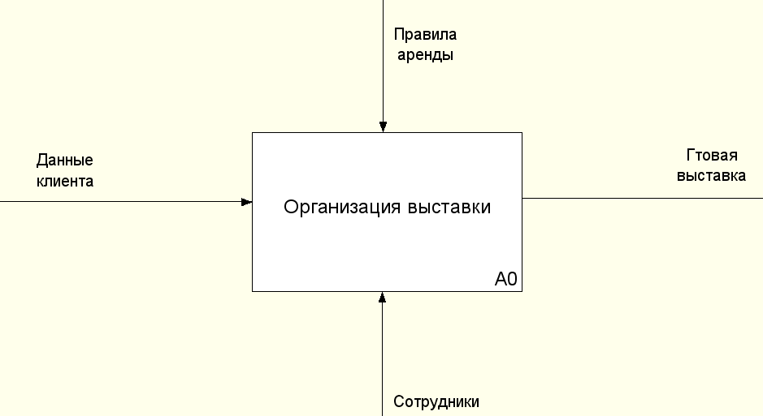
Диаграмма процесса оформления заявки
Тема: «Разработка серверной части веб-сайта для ООО «Лофт Проект Этажи»

Slide 9
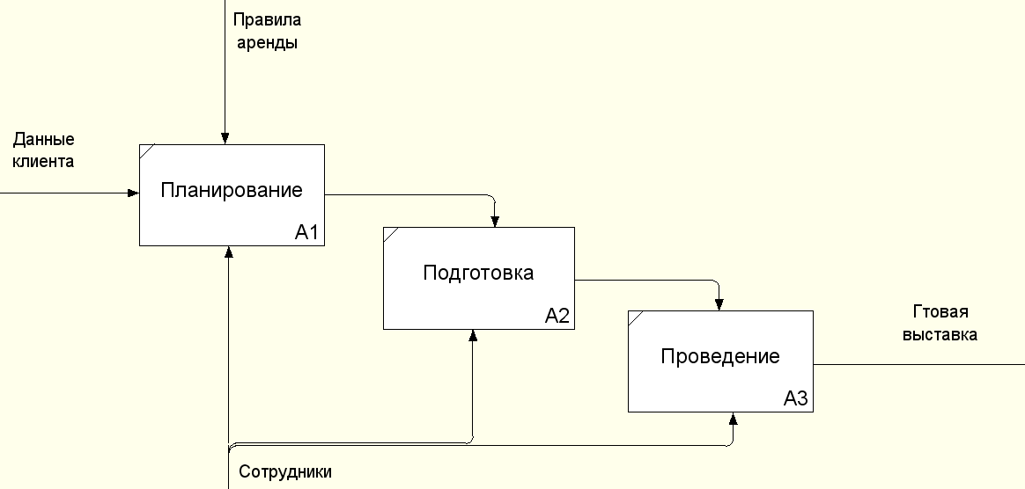
Диаграмма потоков данных при обработке заявок
Тема: «Разработка серверной части веб-сайта для ООО «Лофт Проект Этажи»

Slide 10
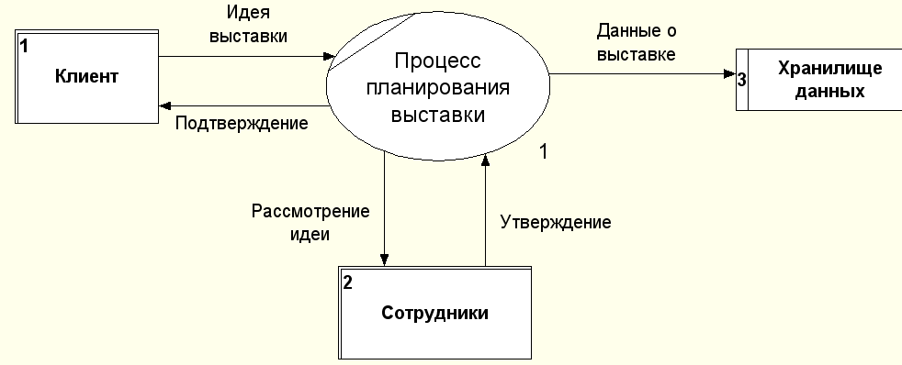
Диаграмма потоков данных процесса организации выставки
Тема: «Разработка серверной части веб-сайта для ООО «Лофт Проект Этажи»

Slide 11
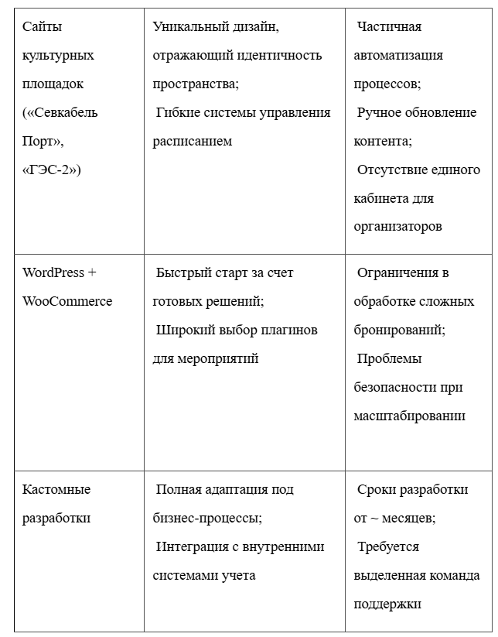
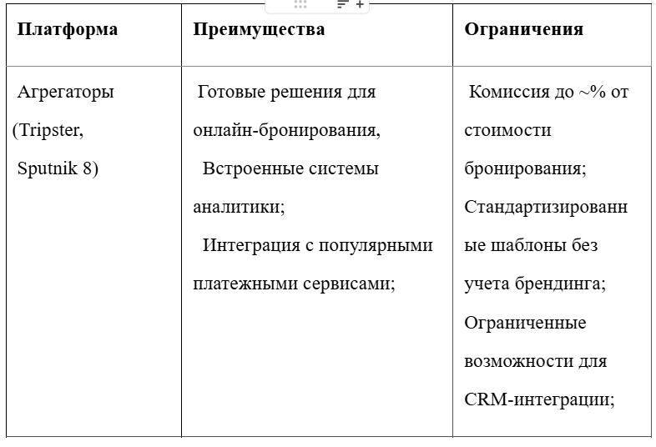
Анализ цифровых решений
Тема: «Разработка серверной части веб-сайта для ООО «Лофт Проект Этажи»

Slide 12
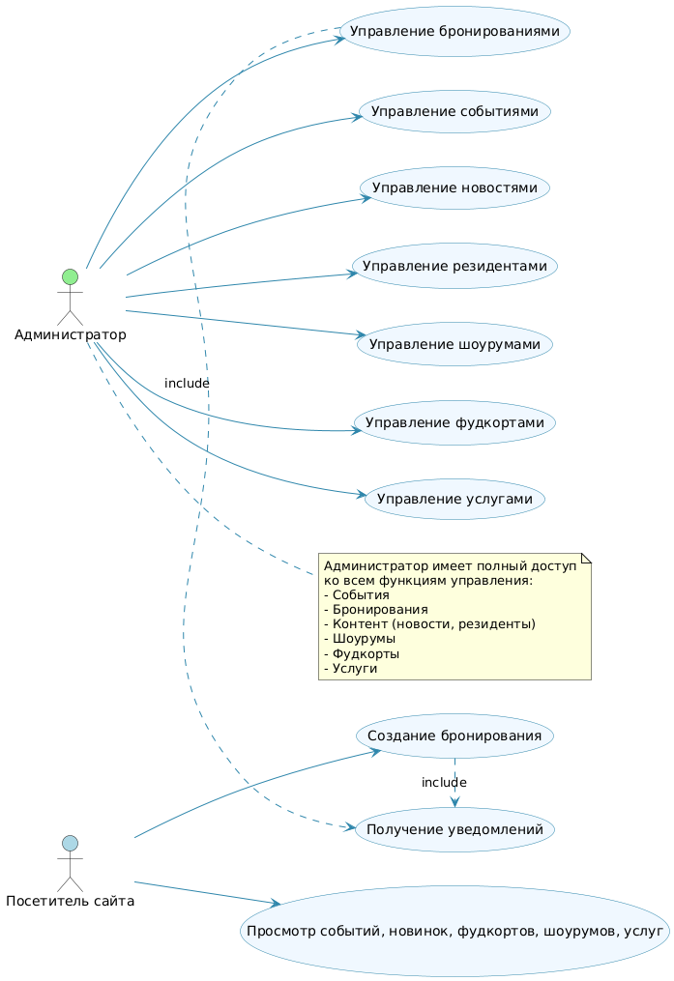
Диаграмма вариантов использования
Тема: «Разработка серверной части веб-сайта для ООО «Лофт Проект Этажи»

Slide 13
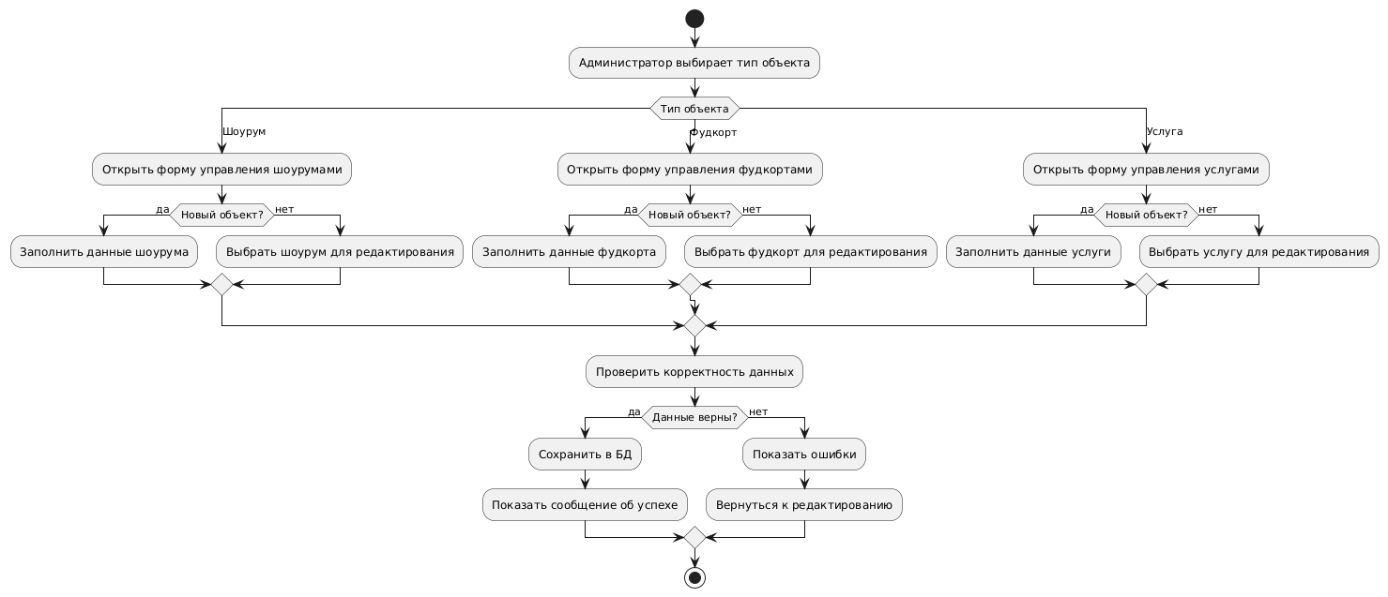
Диаграмма деятельности
Тема: «Разработка серверной части веб-сайта для ООО «Лофт Проект Этажи»

Slide 14
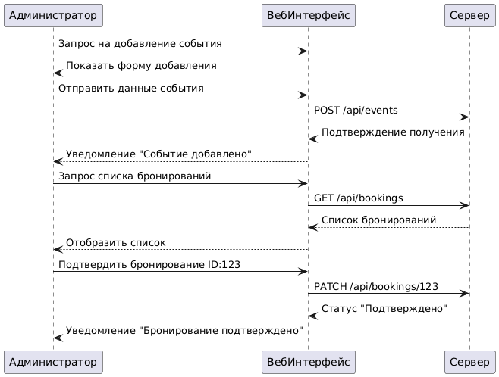
Диаграмма последовательности
Тема: «Разработка серверной части веб-сайта для ООО «Лофт Проект Этажи»

Slide 15
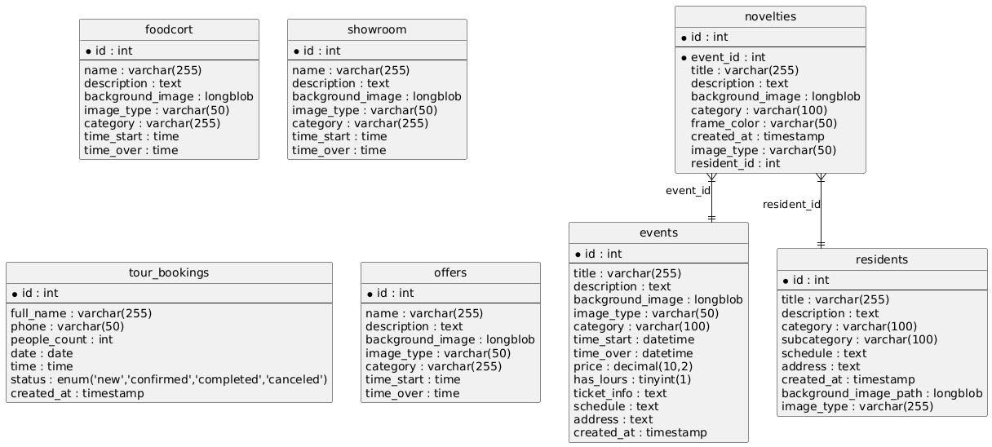
ER Диаграмма
Тема: «Разработка серверной части веб-сайта для ООО «Лофт Проект Этажи»

Slide 16
Ссылка на сайт
http://mportnova2.temp.swtest.ru/fgr/index.php
Тема: «Разработка серверной части веб-сайта для ООО «Лофт Проект Этажи»

Slide 17
Санкт-Петербургское государственной бюджетное профессиональное
образовательное учреждение «Охтинский колледж»
(СПб ГБ ПОУ «Охтинский колледж»)
Выпускная квалификационная работа
На тему: «Разработка серверной части веб-сайта для ООО «Лофт Проект Этажи»
Специальность: 09.02.07 Информационные системы и программирование
Выполнил студент 4 курса группы 492:
Портнова Мария Владимировна
Руководитель:
Богомолов Вадим Анатольевич
Санкт-Петербург, 2025

